Slide 1







第一章 嵌入式系统概论

Slide 2
大纲
嵌入式系统概念
嵌入式系统组成
嵌入式系统设计
嵌入式系统发展

Slide 3
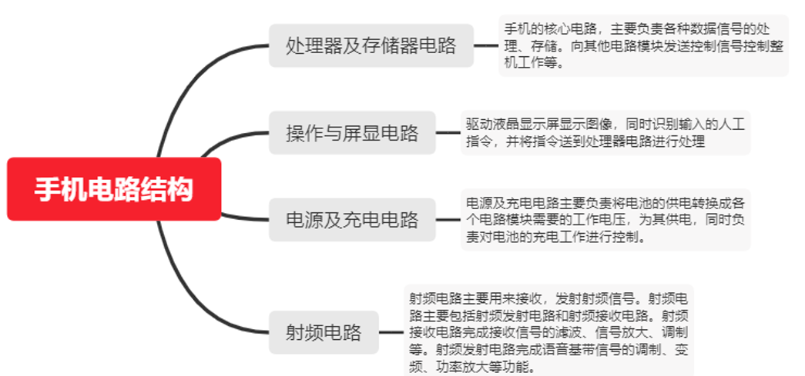
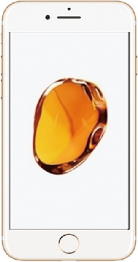
嵌入式系统实例-手机

Slide 4
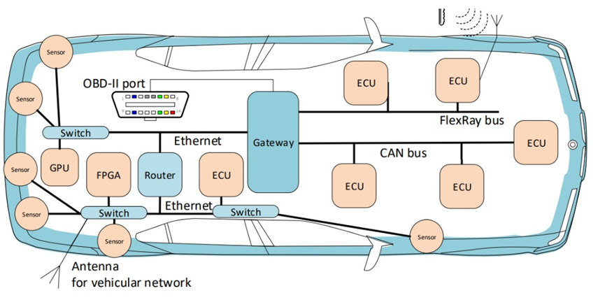
嵌入式系统实例-汽车电子
汽车电子是汽车行业最活跃的热点
OSEK/VDX, AUTOSAR, ISO 26262

Slide 5
嵌入式系统实例-汽车电子
高端的汽车中包含100 多个微处理器
4-bit 微处理器用于检查安全带是否系上
微控制器控制面板系统
16/32-bit 微处理器控制引擎
低端的汽车也至少用20多个微处理器

Slide 6
汽车电子：BMW 850i 制动和稳定控制系统 ——车轮控制系统
防抱死制动系统(ABS): 反复制动减少打滑
自动稳定控制系统(ASC+T): 控制引擎以改善其稳定性
2个微处理器
一个逻辑相关组件，一个具体的执行组件
ABS 和 ASC+T 之间的通信
ABS 是首先引入到汽车电子中

Slide 7
BMW 850i(续).
允许ABS系统来调整刹车，以防止车轮被锁死。
sensor
sensor
brake
brake
ABS
液压泵
brake
brake
sensor
sensor

Slide 8
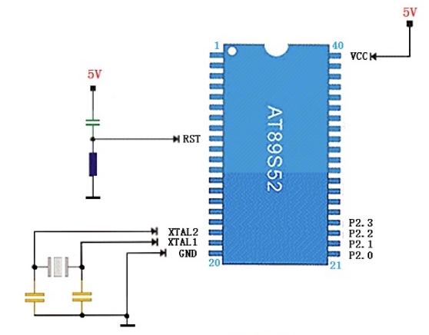
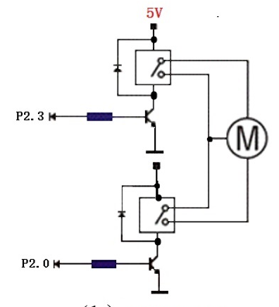
嵌入式系统实例-家用电器

Slide 9
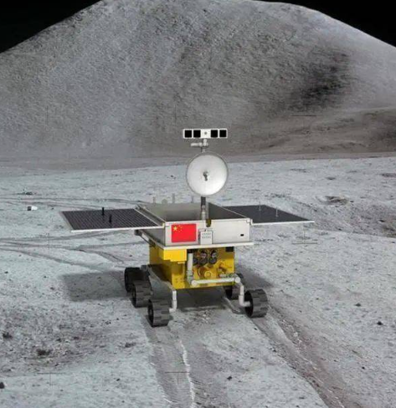
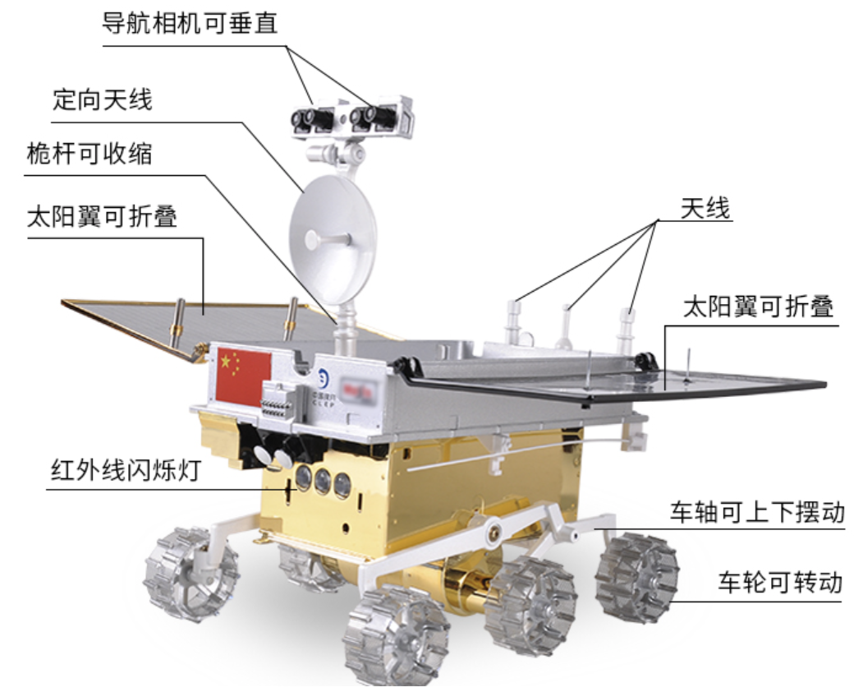
嵌入式系统实例-航天航空
“玉兔号”月球车

Slide 10
嵌入式系统概念
上述示例特点
专用目的
软硬件为特定应用而设计
实时
嵌入式系统定义
IEEE：用于控制、监视或者辅助操作机器或设备的装置
通用的定义：在产品内部，具有特定功能的计算机系统。
通用计算机不是嵌入式设备，但可用于嵌入式设备的开发
嵌入式系统
实时（硬实时）：超过时限将产生不可接收的结果，如机毁人亡、系统崩溃
非实时（软实时）：超过时限，可能会影响性能，但不会带来灾难性后果

Slide 11
嵌入式系统特点
专用性强
资源受限
许多嵌入式系统受市场约束需要低的制造成本.
低内存, 低端处理器等.
知识集成度高
运行复杂的算法和多个算法.
移动设备, 激光打印机.
提供复杂的用户界面.

Slide 12
嵌入式系统特点(续）
高实时性
在规定的时限内数据没有准备好，将中断
在规定的时限内没有获得数据，将会不安全
多速率操作.（例如多媒体数据流包括视频和音频）
运行多个实时动作
以不同的速率执行
高可靠性
许多嵌入式系统工作在遥远、无人值守及恶劣环境

Slide 13
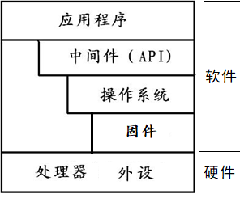
嵌入式系统组成
嵌入式系统：
硬件--包括核心处理器以及外围器件组成
软件--包括固件、操作系统、中间件和应用程序
output
analog
CPU
input
analog
mem
embedded
computer

Slide 14
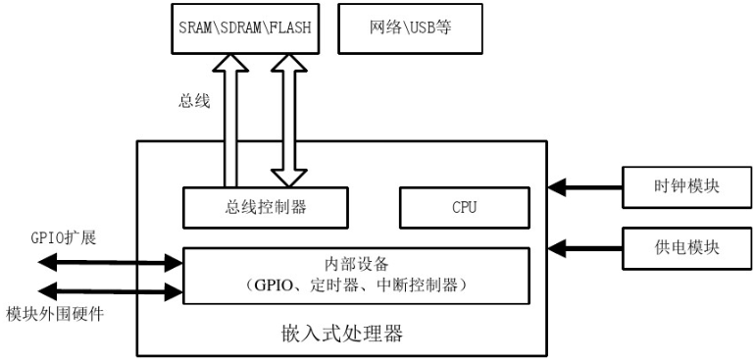
嵌入式系统组成--硬件结构
片上系统（SOC）：集成RAM、ROM、通信、I/O 等外设，从而简化了系统设计，提高了产品的可靠性

Slide 15
嵌入式微处理器
特点
处理速度快
功耗低
不仅要求低功耗，还需具有管理外设功耗的能力
接口丰富，I/O能力强
可靠性高，经常工作在无人值守的环境
生命周期长
应用需求比较稳定，长时间内不发生变化
产品系列化
呈现出系列化、家族化的特征

Slide 16
嵌入式微处理器分类
指令集特点
复杂指令集处理器（CISC）和精简指令集处理器（RISC）
处理器字长
4位、8位、16位、32位和64位处理器
内部总线结构和功能特点
冯.劳伊曼结构（Von Neumann ）
哈佛结构（Harvard）

Slide 17
嵌入式微处理器组成
内核：运算和控制单元、总线、存储管理单元及异常管理单元
片内存储资源，集成高速RAM，有些MCU 和 SOC 内置 ROM 或 Flash ROM
外设：外设控制器、通信、人机交互、信号I/O
电源：正常电压、耐受电压范围、最大电流
封装形式：尺寸、外形、引脚方式

Slide 18
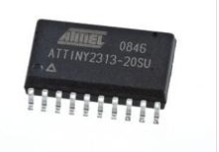
嵌入式微处理器组成-示例
爱特梅尔Attiny一款微处理器特性：
RISC架构
120条指令，32X8个通用寄存器，完全静态操作。
非易失性程序和数据存储器。
2K系统可编程程序 FLASH, 128 Bytes 片内SRAM。
外设
2个8位定时/计数器，1个UART接口，1个10bit A/D转换器，1个可编程Watchdog，1个模拟比较器，在线调试系统，内部振荡器，上电复位电路， 6个可编程I/O口。
封装
8-pin PDIP, 8-pin SOIC
工作电压和功耗
1.8-5.5V， 1MHZ, 1.8V: 300uA
速度
0-4MHZ

Slide 19
嵌入式操作系统
应用对系统响应时限的要求
实时操作系统
必须在限定的时间内完成任务调度和任务执行
任务调度时间和稳定性有非常严格的要求
分类
硬实时（Hard real time）: 错过deadline会造成失败，或造成重大损失
软实时（Soft real time）: 错过deadline会导致性能的降低.
非实时操作系统
示例：
Linux、Android、iOS、VxWorks、Free RTOS、LiteOS、uC/OS等。

Slide 20
嵌入式操作系统
特点
内核小
系统资源相对有限，内核通常小于传统操作系统的内核
可裁剪性
有很强的个性化特征
操作系统与系统硬件结合非常紧密
需要做有针对性的裁剪
实时多任务调度，多速率操作
运行多个实时动作
以不同的速率执行

Slide 21
嵌入式系统设计方法
设计一个系统的过程
理解设计方法有助于不丢失任何东西
编译器, 软件工程工具, 计算机辅助设计工具(CAD) 等
有助于自动化
能够跟踪方法本身
设计方法
Top-down 设计
开始于最抽象的描述
直到最细节
Bottom-up 设计
开始于小的组件，到大系统
真正的设计是应用这两种方法

Slide 22
嵌入式系统设计方法
需求
功能性需求
系统的基本功能
非功能性需求
性能：速度、计算时间
成本
物理尺寸、重量
功耗
可靠性

Slide 23
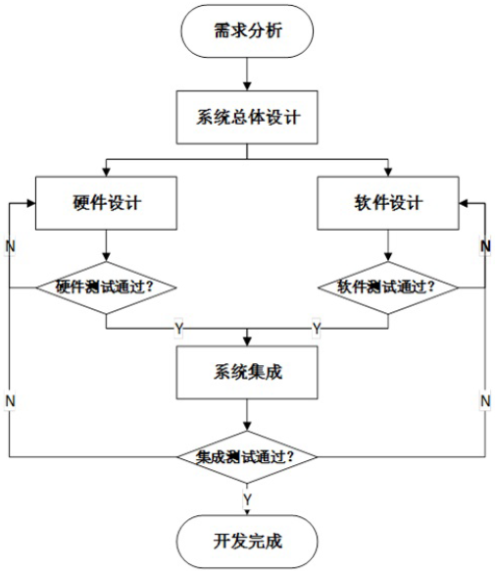
嵌入式系统设计—传统的开发过程
直接简单，有缺陷
依赖于开发者的经验
硬软件设计过程独立，彼此缺少交互
性能对软硬件分别优化，难以整体提高系统性能

Slide 24
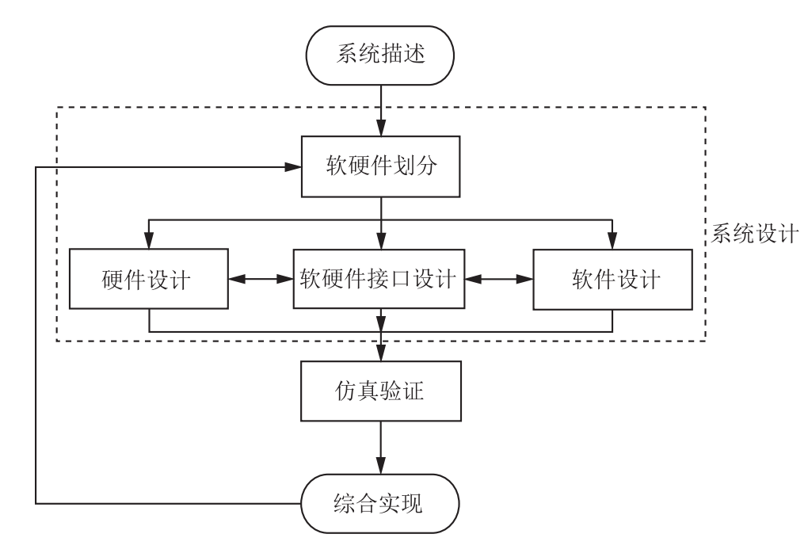
嵌入式系统设计—软硬件协同设计
软硬件设计作为一个整体考虑
从系统需求出发，综合分析系统软硬件功能及现有资源
软硬件功能划分，确定系统架构，实现软硬件协同验证，使得系统运行在最优工作状态。

Slide 25
嵌入式系统设计—软硬件协同设计
系统描述是设计者借助 EDA工具及一种或多种语言
systemVerilog
系统设计分为软硬件功能划分和系统映射两个阶段
综合实现是软件、硬件系统的具体实现过程
经过仿真验证后，按照系统设计的要求开发

Slide 26
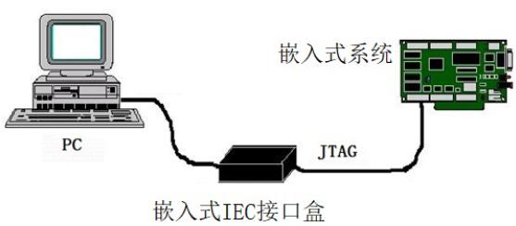
嵌入式系统软件调试环境
采用“宿主机/目标板”模式
宿主机（ PC）上良好的开发和调试程序
交叉编译环境生成目标代码和执行文件
程序下载固化到目标机上

Slide 27
例子: GPS 移动地图的设计
移动地图从GPS获得当前的位置，绘制地图.
I-78
Scotch Road
lat: 40 13 lon: 32 19

Slide 28
GPS 移动地图的需求
功能: 针对高速上的用户，显示道路和其它地标.
用户界面: 400 x 600 屏幕. 三个控制按钮.
性能: 地图平滑移动，显示在1秒中出现，核查位置在15秒内出现.
成本: 400元 零售价.
物理尺寸/重量: 适合手掌.
功耗: 四节AA电池供电8小时.

Slide 29
GPS 移动地图需求表：
名称 | GPS移动地图
目标 | 驾驶使用的用户级地图
输入 | 一个电源按钮，2个控制按钮
输出 | 背光400*600像素的LCD（液晶）显示屏
功能 | 使用5个接收器的GPS系统；三个用户可选的分辨率；总是显示当前的经纬度
性能 | 在位置变动后的0.25s内更新屏幕
制造成本 | 200元
功率 | 100mW
物理尺寸和重量 | 不超过2英寸× 6英寸，12盎司（1英寸=0.0254米；1盎司=28.3495克）

Slide 30
系统描述
对系统更精确的描述
不应隐含具体的功能
为结构设计过程提供输入
包括功能和非功能元素
可用执行或数学的形式来描述

Slide 31
GPS 系统描述
包括:
从GPS中接收到的数据;
地图数据;
用户界面;
满足用户需求的必须操作;
保持系统运行所需的后备动作.

Slide 32
系统设计
主要的组件满足规格说明
软硬件划分
硬件组件
CPUs, 外设等
软件组件
主要的程序和它们的操作
必须考虑功能和非功能性的需求

Slide 33
GPS 移动地图块图
GPS
接收器
搜索
引擎
绘图仪
显示器
数据库
用户界面

Slide 34
GPS 移动地图的硬件结构
显示器
帧缓
冲器
CPU
GPS
接收器
存储器
I/O面板

Slide 35
GPS 移动地图的软件结构
数据库
搜索
绘图仪
像素
位置
用户
界面
计时器

Slide 36
软硬件综合实现
在开始写代码之前要构造系统
有些组件是已经构造好的
有些可以对已经存在的设计进行修改
其它的需要从头设计

Slide 37
系统仿真验证
得到可运行的系统
仿真验证
发现bugs——非常困难
调试工具少
有些不正确的工作很难修复

Slide 38
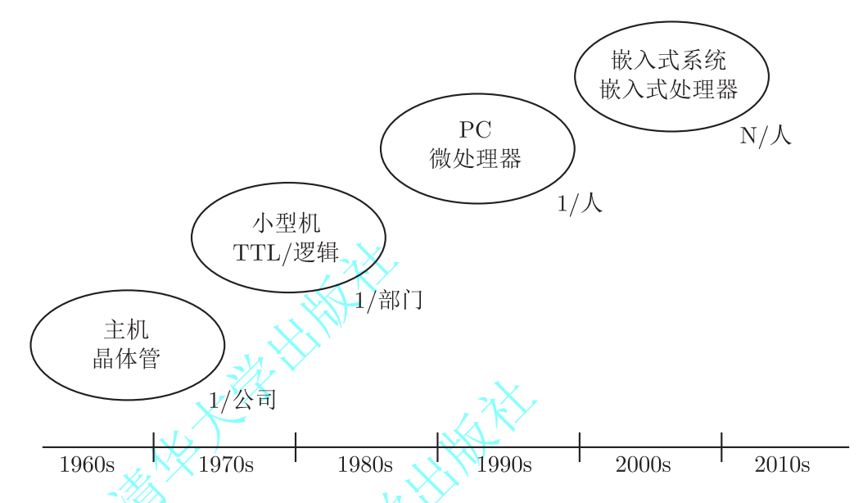
嵌入式系统发展
嵌入式系统的发展伴随着计算机技术的发展

Slide 39
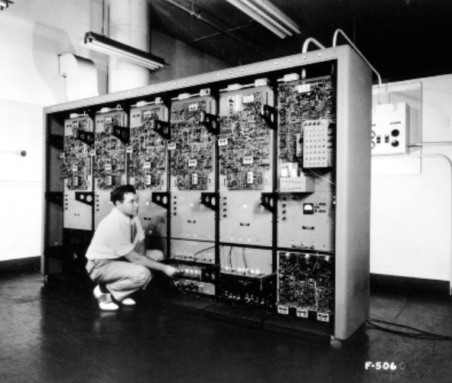
早期的历史
40年代末: MIT设计的 Whirlwind是第一台支持实时操作的计算机.
设想作为一种控制飞机模拟器的装置.
体积庞大
从构件到系统的完整设计上是适应实时嵌入式计算的需求

Slide 40
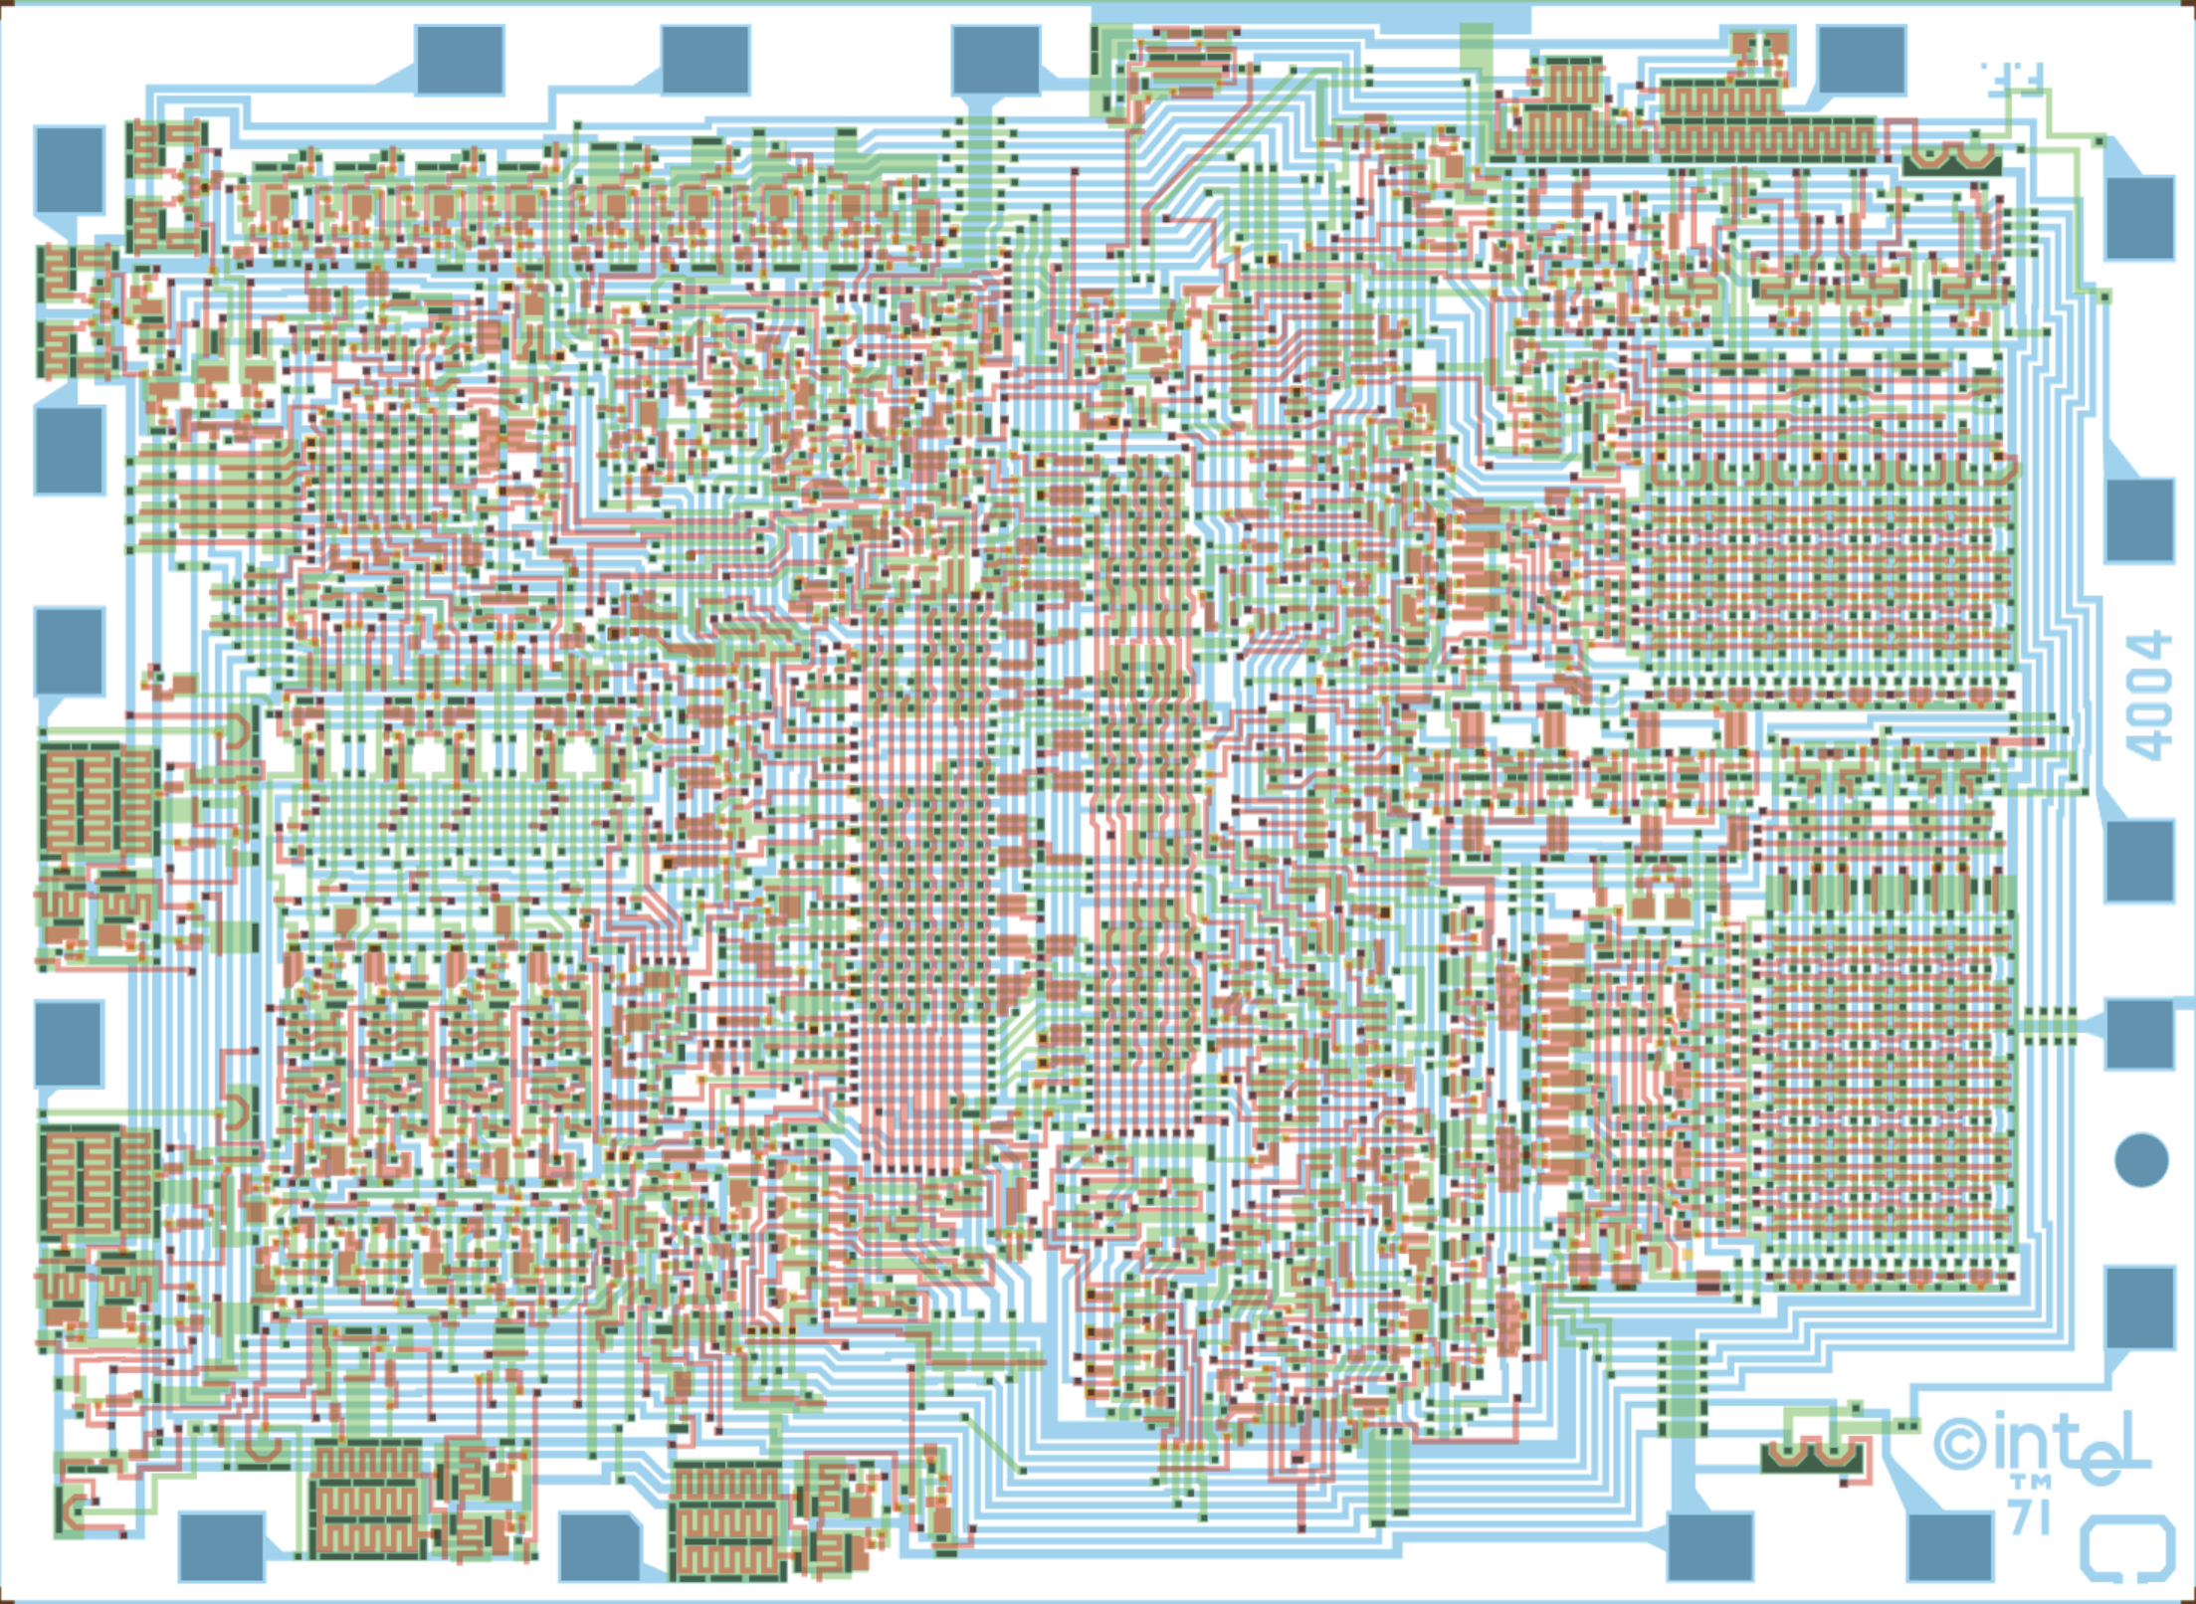
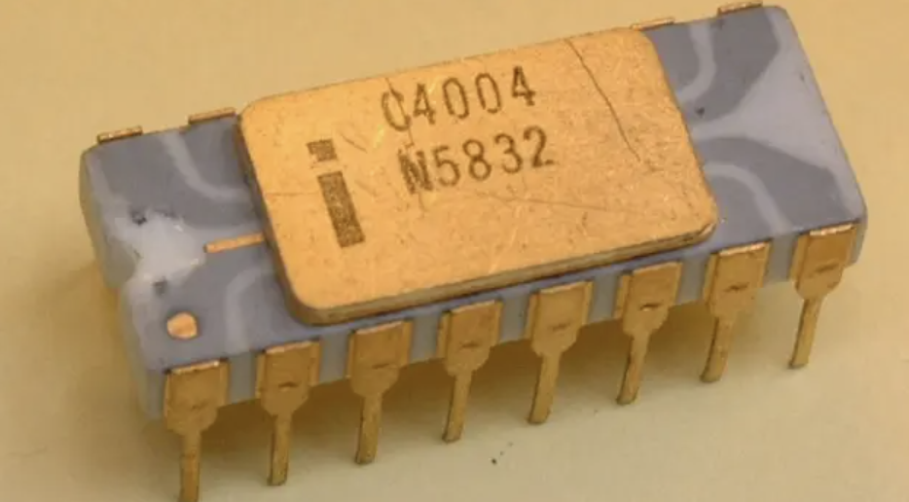
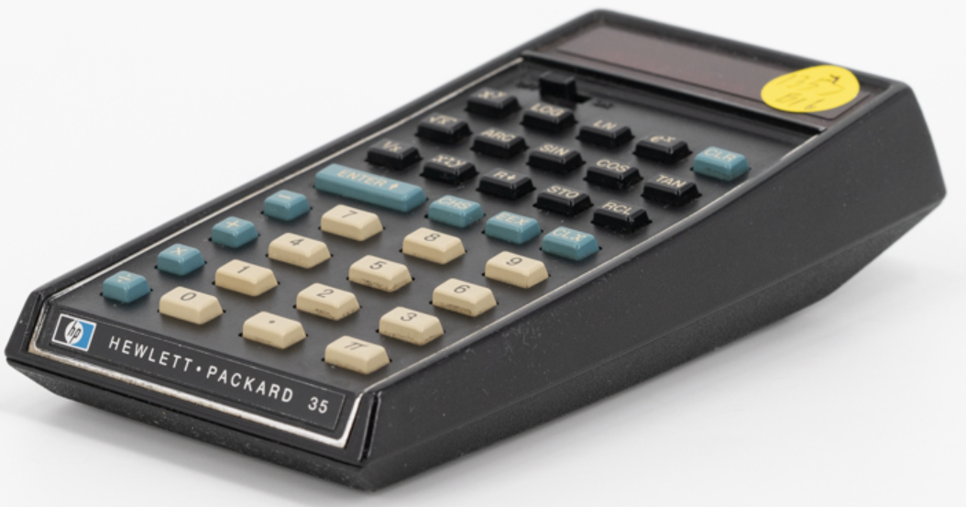
早期的历史
第一个微处理器在70年代末的Intel 4004.
用于计算器中
1972年HP-35 计算器，多块芯片实现CPU

Slide 41
早期的历史（续）.
汽车基于微处理器的引擎控制系统的设计开始于70年代.
控制燃料/气体混合、活塞花点火时间等.
多模式操作：叫醒模式、导航模式、爬坡模式等.
提供低排放、高效燃油.

Slide 42
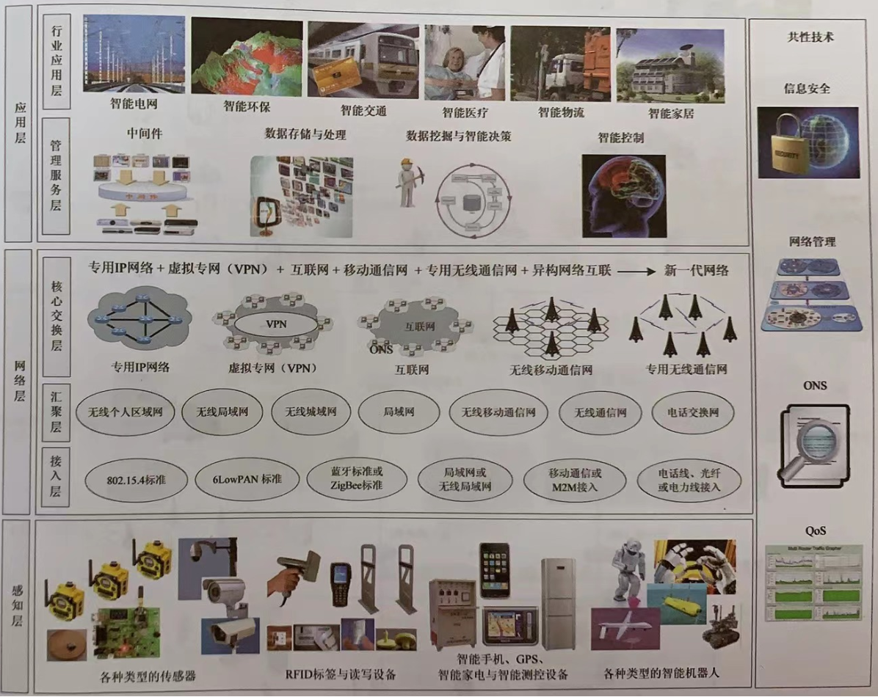
嵌入式系统的发展（续）
物联网和人工智能是嵌入式系统应用的重要领域

Slide 43
微处理器的变化
微控制器：包括 I/O设备, 板上存储.
微处理器：由计算机的CPU发展而来
数字信号处理(DSP): 微处理器在数字信号处理能力上的优化.
典型的嵌入式字的大小: 4-bit, 8-bit, 16-bit, 32-bit, 64-bit.
语言：汇编语言到C语言等高级语言

Slide 44
小结
嵌入式系统是具有特定（或专用）功能的计算机系统
嵌入式系统是由软硬件组成，具有丰富的外设
嵌入式系统开发采用软硬件协同设计方法
今年来，嵌入式系统的复杂程度和性能呈爆炸式增长

Slide 45
作业
P11 1,2,3,6

